Slide 1


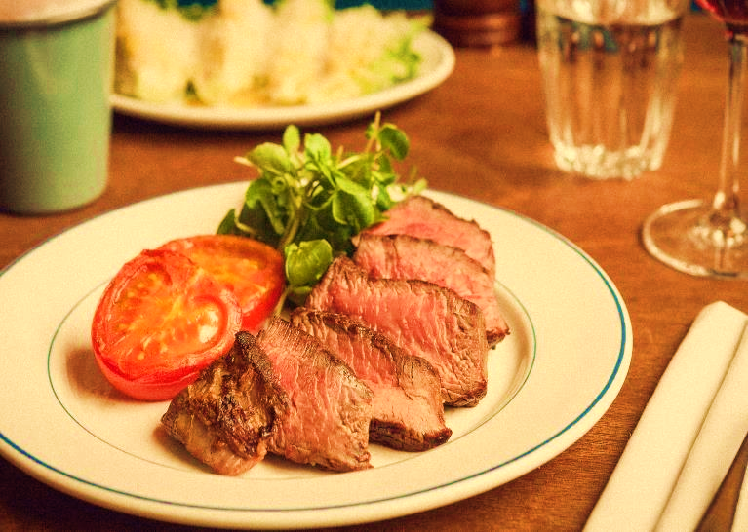
THỰC ĐƠN
ĐẶC BIỆT
z

